Slide 1


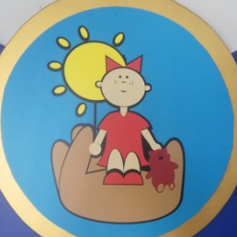
Оптимизация процесса взаимодействия педагогов учреждения с родителями воспитанников
Муниципальное казенное учреждение
«Социально-реабилитационный центр для несовершеннолетних
«Теплый дом»
Беловского городского округа

Slide 2
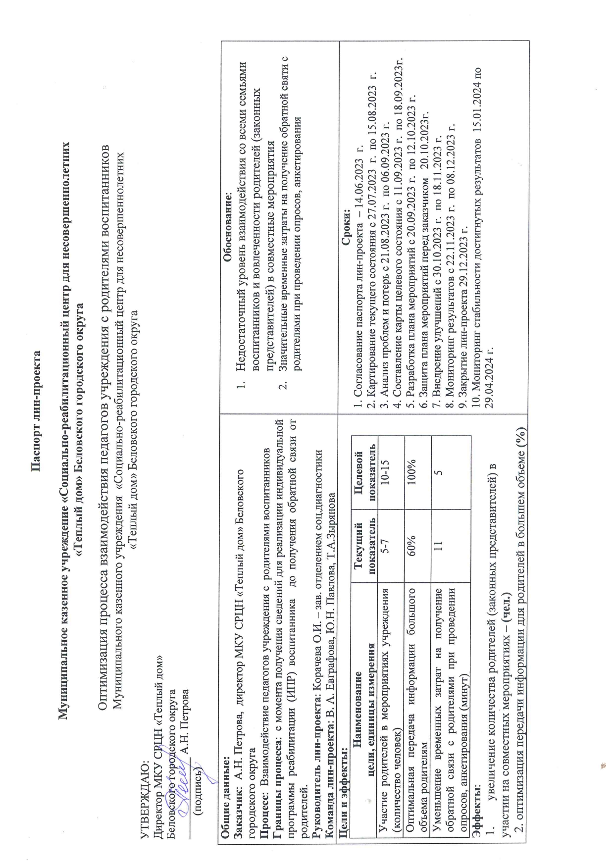
Паспорт проекта
Муниципальное казенное учреждение «Социально-реабилитационный центр для несовершеннолетних «Теплый дом» Беловского городского округа
Оптимизация процесса взаимодействия педагогов учреждения с родителями воспитанников

Slide 3
Команда проекта:
Корачева Ольга Игоревна – заведующий отделением социальной диагностики – РУКОВОДИТЕЛЬ ПРОЕКТА
Павлова Юлия Николаевна – заведующий отделением социальной реабилитации
Семкина Анастасия Владимировна- заведующий приемного отделения
Евграфова Виктория Алексеевна- заведующий дневным отделением

Slide 4
Карта текущего состояния процесса
Подготовка методического материала
(min. 480 мин. max. 960 мин.)
Разработка буклета согласно запланированному мероприятию
(min. 60 мин. max. 120 мин.)
Планирование тематического мероприятия для родителей
1
ПРОБЛЕМЫ:
Недостаточный уровень взаимодействия со всеми семьями воспитанников и вовлеченности родителей (законных представителей) в совместные мероприятия
Значительные временные затраты на получение обратной святи с родителями при проведении опросов, анкетирования
Отсутствие связи (телефона у родителя)
Отсутствие желания, мотивации родителя участвовать в реабилитационном процессе
Размещение информации для родителей на информационных стендах на бумажном носителе
Корпус №1 и корпус №2
(min. 15 мин. max. 30 мин.)
2
3
Приглашение родителей на мероприятие
(min. 10 мин. max. 15 мин.)
Время протекания процесса :
min. 590 мин.
max. 1170 мин.
Консультирование родителей на мероприятии и вручение информационных буклетов при личной встрече в центре
(min. 25 мин. max. 45 мин.)
Явка родителя в учреждение на мероприятие
4

Slide 5
Пирамида проблем (местный уровень)
Федеральный уровень - 0
ПРОБЛЕМЫ:
Недостаточный уровень взаимодействия со всеми семьями воспитанников и вовлеченности родителей (законных представителей) в совместные мероприятия
Значительные временные затраты на получение обратной святи с родителями при проведении опросов, анкетирования
Отсутствие связи (телефона у родителя)
Отсутствие желания, мотивации родителя участвовать в реабилитационном процессе
Региональный уровень - 0
1
2
Местный уровень (организации) – 4
3
4

Slide 6
План мероприятий по устранению выявленных проблем
Проблема | Причина | Мероприятие | Срок Исполнения (с 14.06.2023 по 29.04.2024) | Ответственный
Недостаточный уровень взаимодействия с семьями воспитанников и вовлеченности родителей (законных представителей) в совместные мероприятия | Низкая осведомленность родителей (законных представителей) о ходе мероприятий | Использование современных форм работы с родителями Создание родительской группы в мессенджерах «Семейный очаг» в WhatsApp, Telegram для размещения Закрепление администраторами групп заведующих отделений в мессенджерах и соц. сетях Уменьшение количества сторонних звонков от специалистов Выделение активной группы из числа родителей и педагогов для участия в тематических занятиях, практикумов, тренингов Регулярное размещение анонса мероприятий в группе «Семейный очаг» в мессенджерах и официальных группах в соц.сетях ОК, ВК Размещение информации для родителей профилактической направленности (буклеты, памятки, флаеры) Привлечение для участия в мероприятиях сторонних специалистов (инспектора ПДН, врача-педиатра, врача СПИД-центра, врача-нарколога, специалистов дополнительного образования и т. д.) | по мене возникновения проблемы
 |  |  | до 20.10.2023 | Зав.отделениями: Корачева О.И. Евграфова В.А. Семкина А.В. Павлова Ю.Н.
Значительные временные затраты на получение обратной святи с родителями при проведении опросов, анкетирования | Нерегулярное посещение родителями воспитанников центра. Незаинтересованность в реабилитационном процессе.
 |  |  | до 18.11.2023 | Зав.отделениями: Корачева О.И. Евграфова В.А. Семкина А.В. Павлова Ю.Н.
Отсутствие связи (телефона у родителя) | Низкий материальный доход, ведение асоциального образа жизни. Не отвечают на звонки с неизвестных номеров (опасаются коллекторов) |  | до окончания проекта | Зав.отделениями: Корачева О.И. Евграфова В.А. Семкина А.В. Павлова Ю.Н.
 |  |  | до 08.12.2023 в дальнейшем после окончания проекта по мере поступления детей в учреждение | Зав.отделениями: Корачева О.И. Евграфова В.А. Семкина А.В. Павлова Ю.Н. (мессенджеры) Корачева О.И. (соц.сети)
Отсутствие желания, мотивации родителя участвовать в реабилитационном процессе | Низкая родительская компетентность, безответственное родительское поведение
 |  |  | 2 раза в месяц | Зав.отделениями: Корачева О.И. Евграфова В.А. Семкина А.В. Павлова Ю.Н. (мессенджеры) Корачева О.И. (соц.сети)
 |  |  | 2-3 раза в неделю
 |  |  | По мере поступления запроса от ПСУ и согласно тематике мероприятия

Slide 7
Карта целевого состояния процесса
Подготовка методического материала
(min. 480 мин. max. 960 мин.)
Планирование тематического мероприятия для родителей
Разработка буклета согласно запланированному мероприятию
(min. 60 мин. max. 120 мин.)
ПРОБЛЕМЫ:
Отсутствие связи (телефона у родителя)
Отсутствие желания, мотивации родителя участвовать в реабилитационном процессе
Создание родительской группы в мессенджерах «Семейный очаг»
(min. 10 мин. max. 15 мин.)
Закрепление администраторами групп заведующих отделений в мессенджерах и соц. сетях
Время протекания процесса :
min. 572 мин.
max. 1140 мин.
3
3
Приглашение родителей на мероприятие
(min. 5 мин. max. 10 мин.)
Размещение тематической, информации для родителей в группах
(min. 2 мин. max. 5 мин.)
Консультирование родителей на мероприятии и вручение информационных буклетов при личной встрече в центре
(min. 25 мин. max. 45 мин.)
4
Явка родителя в учреждение на мероприятие
Получение обратной связи о количестве участников на мероприятии

Slide 8
Полученные результаты
1. увеличение количества родителей (законных представителей) в участии на совместных мероприятиях – (чел.)
2. оптимизация передачи информации для родителей в большем объеме (%)

Slide 9
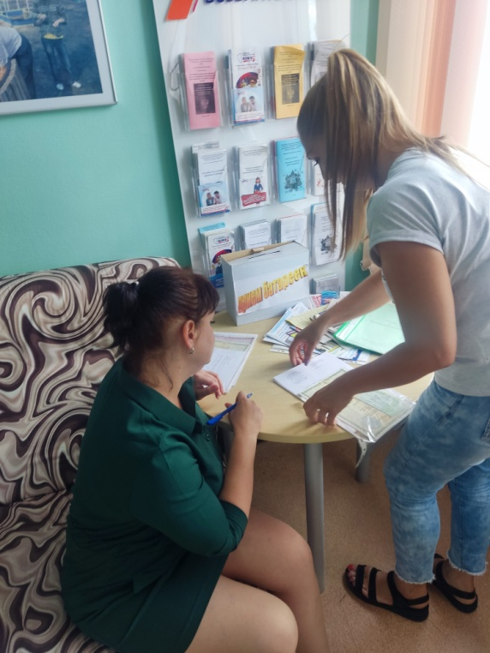
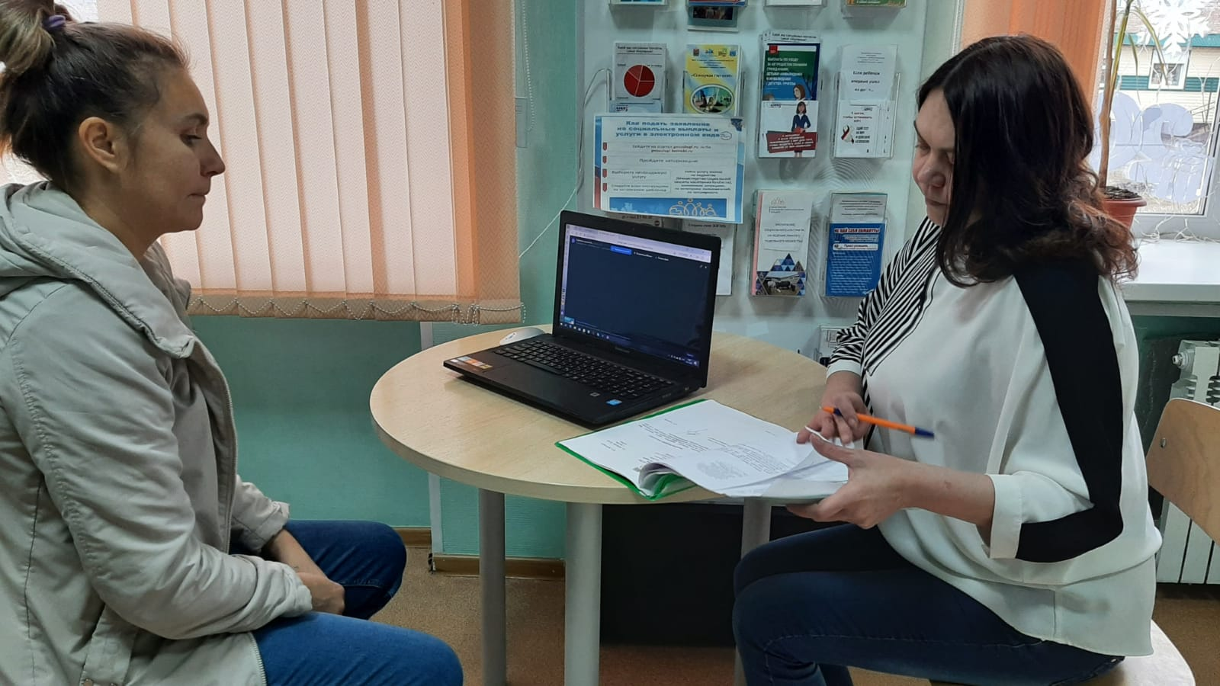
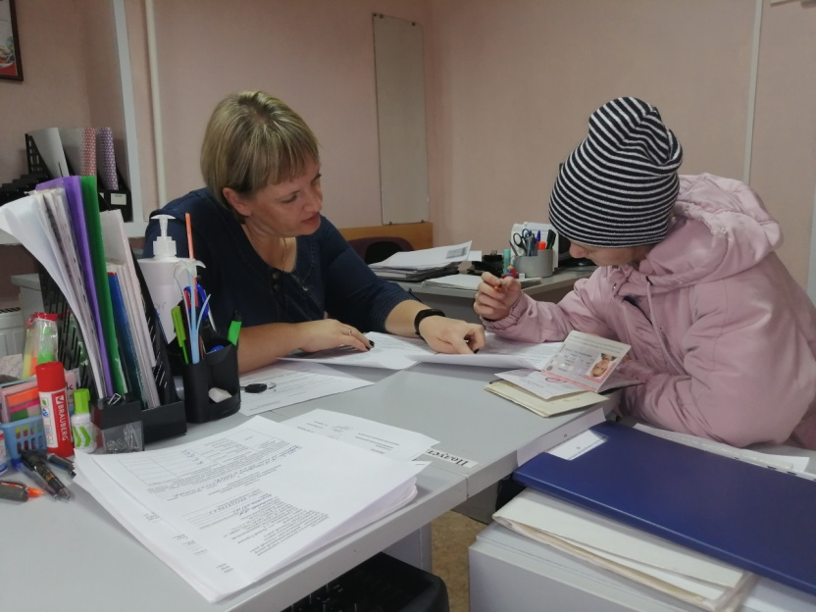
было
Процесс взаимодействия педагогов учреждения с родителями воспитанников
Консультирование родителей и вручение информационных буклетов при личной встрече с родителями в центре
Получение обратной связи от родителей в центре

Slide 10
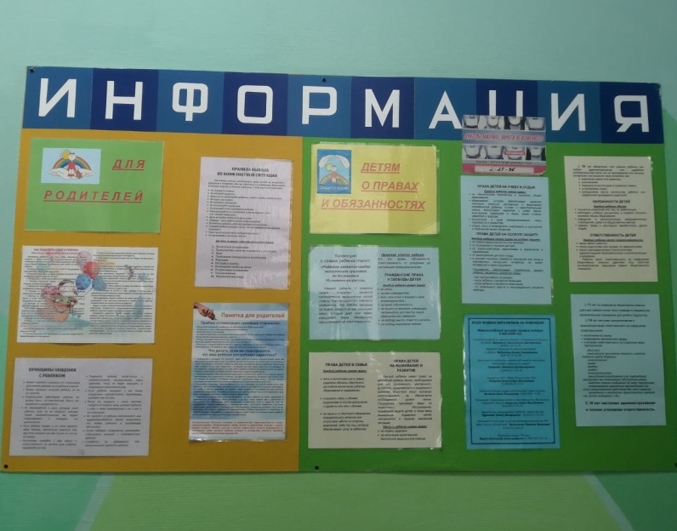
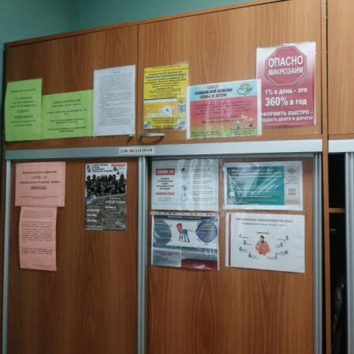
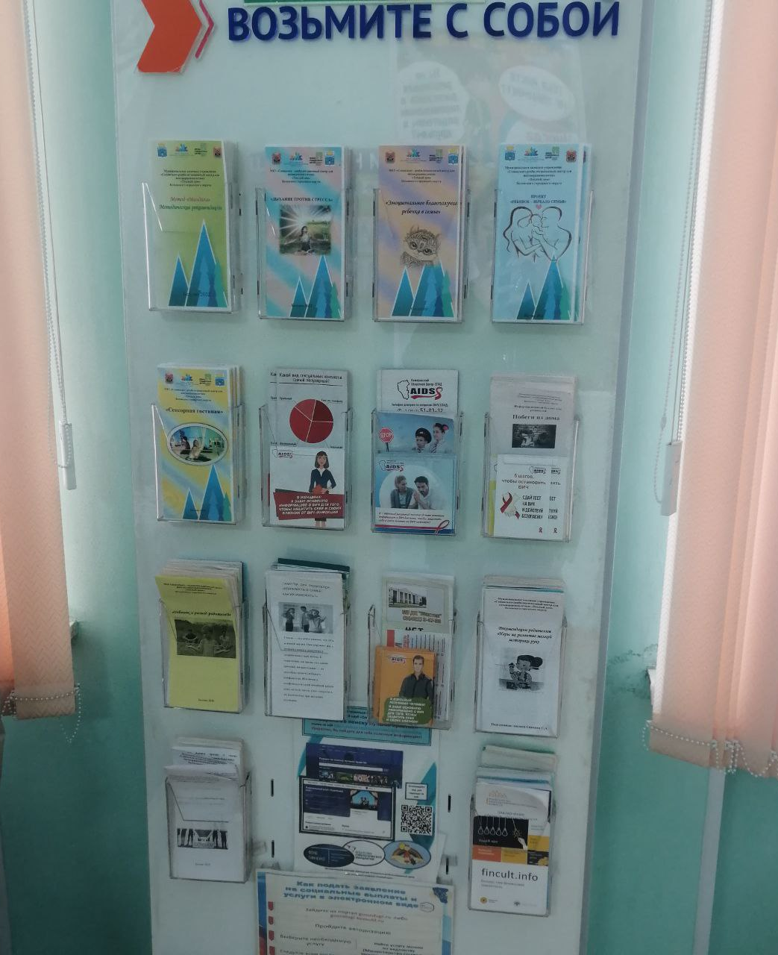
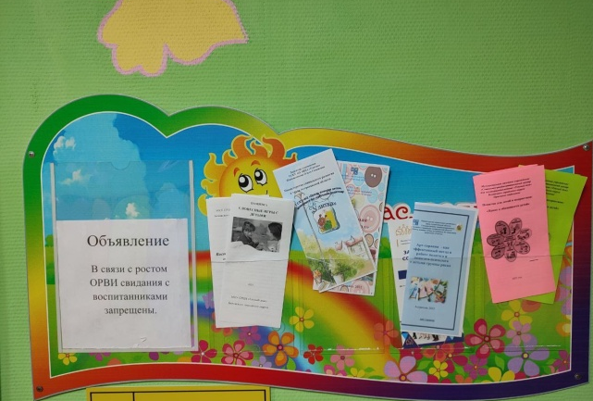
Передача необходимой информации профилактической направленности
было
Размещение информации для родителей на информационных стендах на бумажном носителе

Slide 11
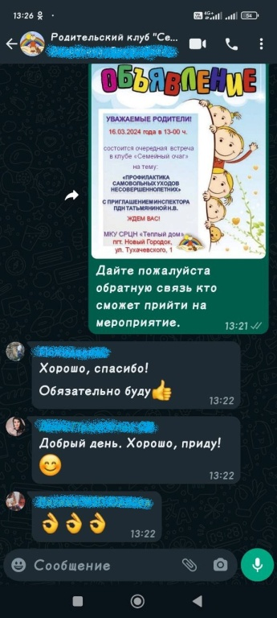

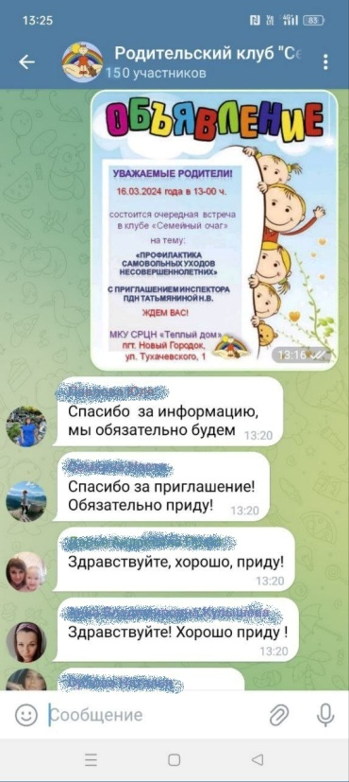

Передача необходимой информации профилактической направленности
Создание групп в WhatsApp, Telegram для родителей воспитанников
стало
Получение обратной связи от родителей

Slide 12
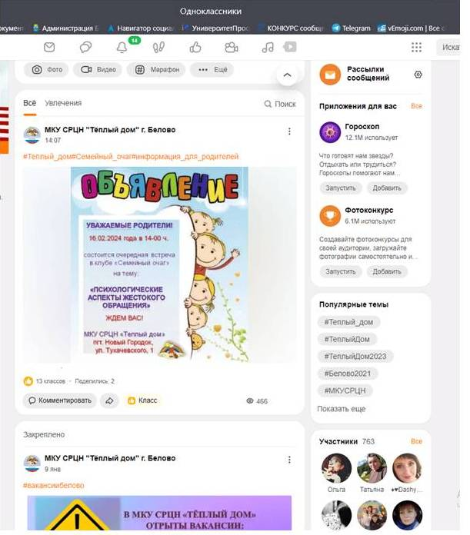
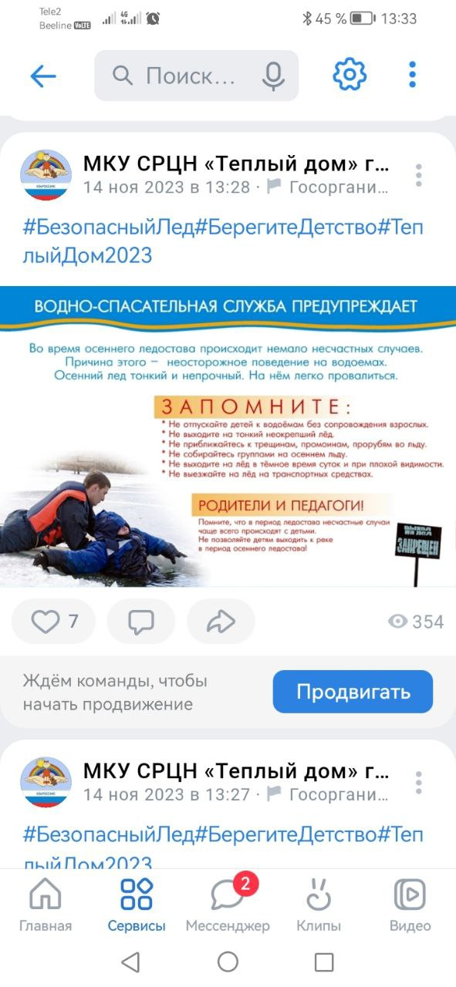

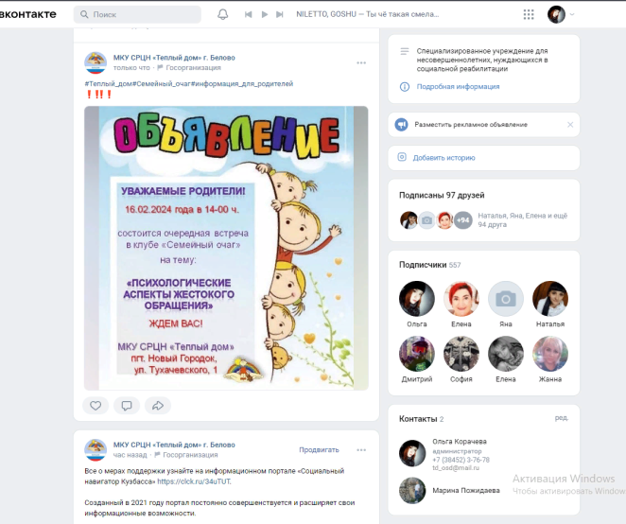
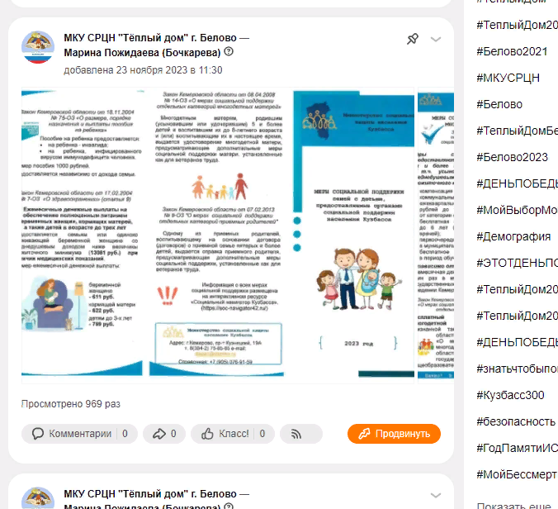
Процесс взаимодействия педагогов учреждения с родителями воспитанников
Информирование родителей профилактической направленности посредством соц. сетей
Приглашение родителей на мероприятие через размещение объявление в соц. сетях

Slide 13
Спасибо за внимание

